Slide 1
פירוט מקלטים ומחסות במבנים
106
105
104
103
102
101
100
204
203
202
201
109
108
107
212
211
209
208
207
206
205
302
301
217
216
215
214
213
402
401
307
306
305
304
303
409
408
407
406
405
404
403
505
504
503
502
501
411
410
901
802
605
604
508-9
507
506
1102-5
1005
1004
1002
906
905
902
סיום
1501
1401
B+A1300
יציאה מהמקלטים רק לאחר 10 דקות

Slide 2
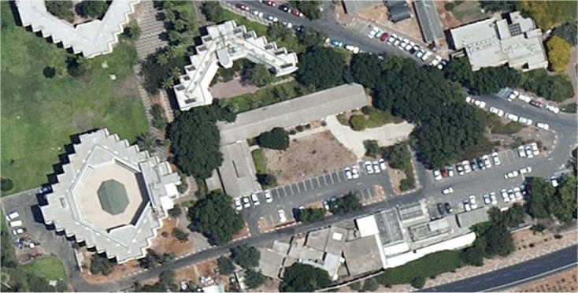
מקלט: אין
בית חיות
100
מקומות:
ללא
הכי מוגן שיש / חלופי: מקלט במעונות אלקטרה (שרמן) 101 או מקלט באקסודוס 105
דגשים: ללא.

Slide 3
מקלט: במרתף, 56 מקומות
מעונות
101
מקומות:
ללא
הכי מוגן שיש / חלופי: מקלט באקסודוס 105 או בפנימיית גאון 103.
דגשים: ללא.

Slide 4
מקלט: אין
רפפורט
102
מקומות:
ללא
הכי מוגן שיש / חלופי: מקלט באקסודוס 105
דגשים: ללא.

Slide 5
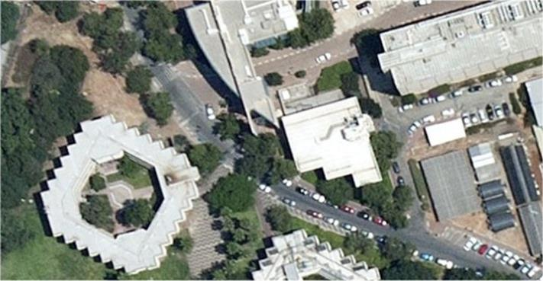
מקלט: במרתף, 77 מקומות
מעונות
103
מקומות:
הכי מוגן שיש / חלופי: מקלט או מחסה בפריימן 201 או מקלט בפיסיקה 202
דגשים: ללא

Slide 6
מקלט: אין
מעונות
104
מקומות:
ללא
הכי מוגן שיש / חלופי: מקלט או מחסה בפריימן 201, או מקלט בגאון 103.
דגשים: ללא

Slide 7
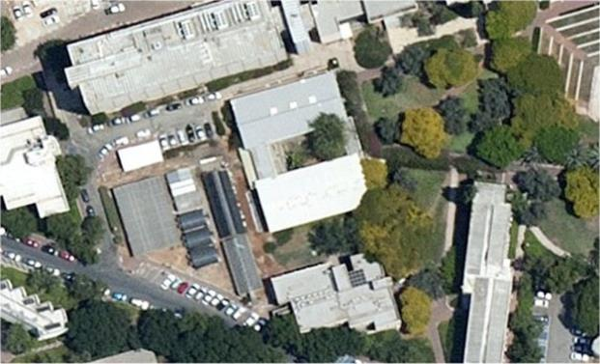
מקלט: קומת מרתף, 120 מקומות
אקסודוס
105
מקומות:
ללא.
הכי מוגן שיש / חלופי: מקלט בפיסיקה 202
דגשים: פתיחת הגישה למתחם המקלט בבניין אקסודוס, מול ראש צוות שירות מהאחזקה.

Slide 8
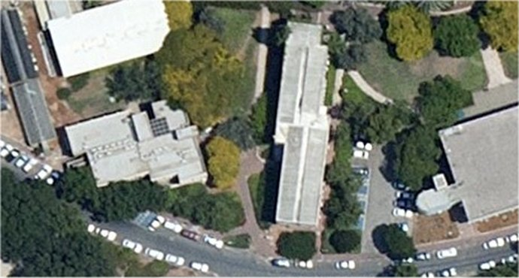
מקלט: אין
מעונות
106
מקומות:
ללא.
הכי מוגן שיש / חלופי: מקלט באקסודוס 105
דגשים: ללא. ישנו גם מתחם "הכי מוגן שיש" המשמש כמחסן אלקטרה.

Slide 9
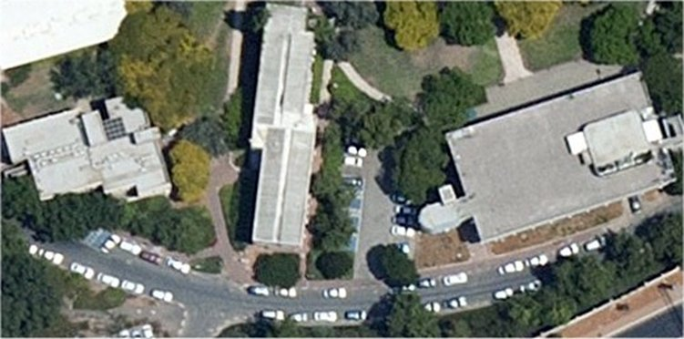
מקלט: אין
אגודת הסטודנטים
107
מקומות:
ללא.
הכי מוגן שיש / חלופי: מקלט באקסודוס 105
דגשים: ללא.

Slide 10
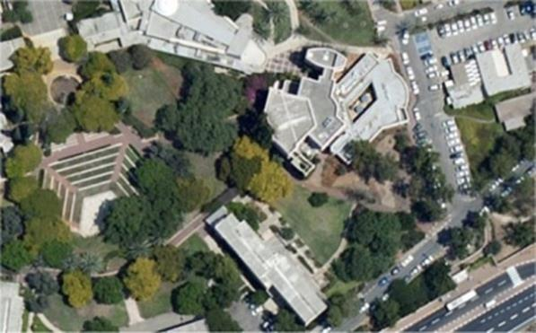
מקלט: אין
מעונות
108
מקומות:
75 מ"ר
הכי מוגן שיש / חלופי: מחסן פר"ח בסמוך למוקד אלקטרה, מתחם אחורי ביהכנ"ס 304 (כריכייה). ממ"ד פלדמן 301 (לצרכי נגישות).
דגשים: פתיחת הכריכייה בתיאום עם דוד 054-4528683. פתיחת מחסן פר"ח בתיאום עם מוקד אלקטרה.

Slide 11
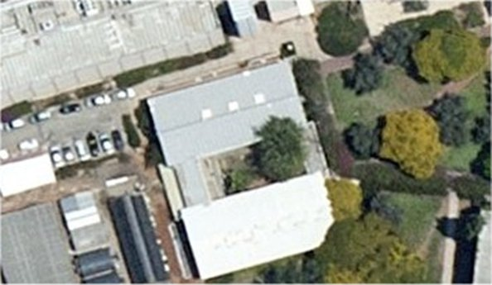
מקלט: אין
לאוטרמן
109
מקומות:
55 מ"ר
הכי מוגן שיש / חלופי: מחסה במסדרון הדרומי של הבניין. ניתן גם להגיע למקלט בבניין פיסיקה 202.
דגשים: תיאום פתיחת המסדרון התת"ק מול פרופ' שרית קראוס טל' 8762

Slide 12
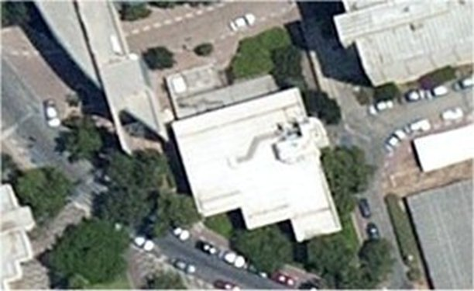
מקלט: קומת מרתף, 28 מקומות
פריימן
201
מקומות:
294 מ"ר
הכי מוגן שיש / חלופי: מרחב תת-קרקעי בבניין.
דגשים: כולל מפוח.

Slide 13
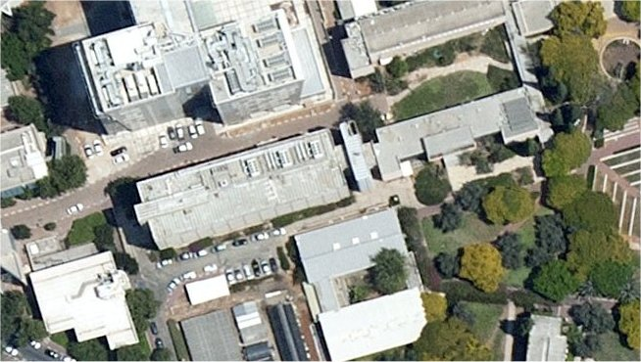
מקלט: קומת מרתף, 523 מקומות
פיסיקה
202
מקומות:
556 מ"ר
הכי מוגן שיש / חלופי: מסדרון קומתי, בקומות 1 עד 4, בבניין 202
דגשים: פתיחת מקלט בתיאום עם ראש צוות אחזקה דרום ועם המחלקה לארכיאולוגיה 8299 (הפתח המזרחי).

Slide 14
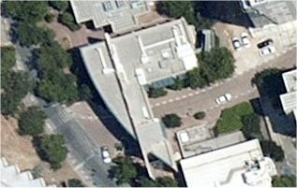
מקלט: קומת מרתף, 50 מקומות
גונדה
204
מקומות:
74 מ"ר
הכי מוגן שיש / חלופי: מסדרון קומה 1
דגשים: המקלט נמצא באגף הדרומי של הבניין, מתחת לאזור המעלית. המקלט מאוכלס על ידי החברה הקבלנית של הניקיון, טלפון 8693. מחסן הציוד לא נגיש (4 מ"ר).

Slide 15
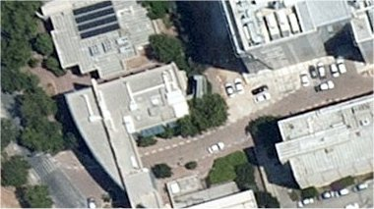
מקלט: אין
לוננפלד
205
מקומות:
ללא.
הכי מוגן שיש / חלופי: מקלט בניין פיסיקה 202, בבניין ננו טכנולוגיה 206
ממ"דים קומתיים או חניון תת קרקעי
דגשים: ללא.

Slide 16
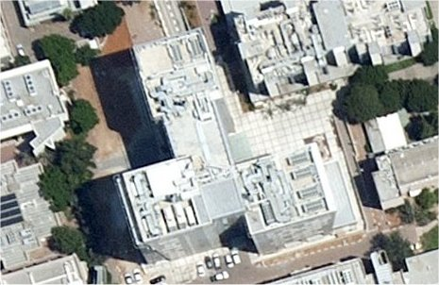
מקלט: ממ"קים, 312 מקומות
ננוטכנולוגיה
206
מקומות:
5123 מ"ר
הכי מוגן שיש / חלופי: חניון תת קרקעי בבניין.
דגשים: המרחבים המוגנים הקומתיים נמצאים בחדר 32B בכל קומה. תיאום פתיחת הממ"קים, המשמשים בחלקם כדו-תכליתיים, מול הנהלת הבניין בטלפון 7067.

Slide 17
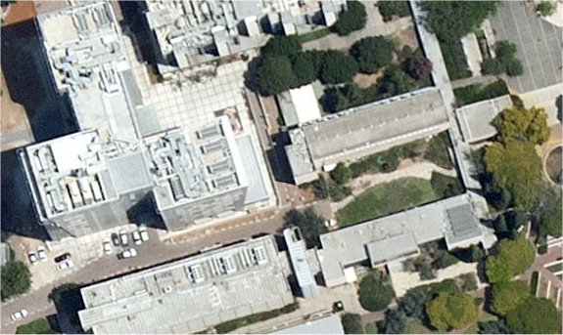
מקלט: אין
כימיה ישן
207
מקומות:
11 מ"ר
הכי מוגן שיש / חלופי: מסדרון פנימי תחתון במרתף הבניין (ליד השירותים) בריחוק מהמדרגות. לחילופין, מקלטים בפיסיקה 202 או חניון תת"ק ננו טכנולוגיה 206.
דגשים: ללא

Slide 18
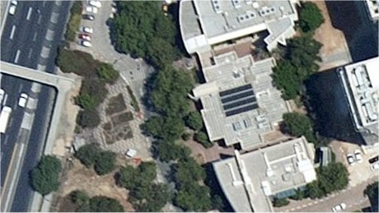
מקלט: קומת כניסה, 51 מקומות
חקר הסרטן
208
מקומות:
58 מ"ר
הכי מוגן שיש / חלופי: מדרגות למרתף ומתחם חדר המכונות בבניין.
דגשים: בכניסה למקלט ישנה רמפה המאפשרת כניסת עגלות נכים. את הרמפה יש להוציא מחוץ למקלט בכדי לסגור את דלת המקלט. בשל הסמיכות לשער גהה 30, ייתכן שתהיה משם נהירה למקלט זה.
30 Gate

Slide 19
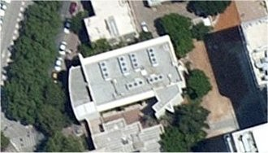
מקלט: ממ"ק 63 מקומות
רזניק
209
מקומות:
302 מ"ר
הכי מוגן שיש / חלופי: מעבדה במרתף הבניין.
דגשים: בבניין ישנם ממ"קים באגף המערבי – בקומת הקרקע חדר 015, בקומה ראשונה חדר 106 ובקומה שנייה חדר 204. פתיחת הממ"קים הדו-תכליתיים והמרתף, ע"פ תיאום מול מנהלי המעבדות.

Slide 20
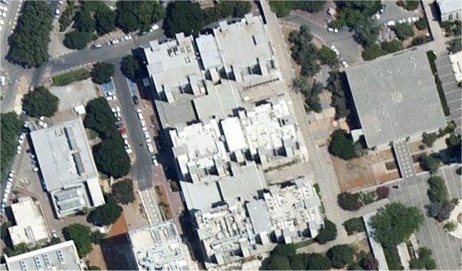
מקלט: אין
כימיה חדש
211
מקומות:
199 מ"ר
הכי מוגן שיש / חלופי: חדר אוכל ומסדרון מזרחי בקומה התחתונה, וכן מסדרונות מזרחיים קומה 1-3.
ניתן גם להתמגן בספריית מדעי החברה קומה תחתונה בבניין 213.
דגשים: ללא.

Slide 21
מקלט: אין
מדעי החי
212
מקומות:
185 מ"ר
הכי מוגן שיש / חלופי: מסדרון מזרחי בקומה התחתונה וכן מסדרונות מזרחיים בקומות 1-3.
ניתן גם להתמגן בספריית מדעי החברה קומה תחתונה בבניין 213.
דגשים: ללא.

Slide 22
מקלט: בקומת מרתף, 9 מקומות.
מקסיקו
213
מקומות:
854 מ"ר
הכי מוגן שיש / חלופי: ספריית מדעי החברה קומה תחתונה בבניין 213. כמו כן, מסדרונות פנימיים מערבי ומזרחי בקומה ראשונה.
דגשים: ללא.

Slide 23
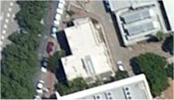
מקלט: ממ"ק 30 מקומות
שוטנשטיין
214
מקומות:
ללא.
הכי מוגן שיש / חלופי: מקלט בבניין 208, ממ"קים בבניין 209.
דגשים: בבניין ישנם ממ"קים באגף הדרומי – בקומת הקרקע חדר 010, בקומה ראשונה חדר 120 ובקומה שנייה חדר 230. הבניין סגור לקהל באופן שגרתי, יש לתאם את השארת דלת הכניסה פתוחה לקהל בשעת חירום.

Slide 24
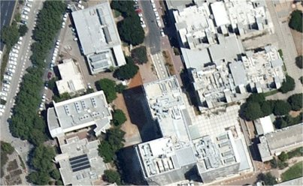
מקלט: אין
בית מכונות
215
מקומות:
ללא.
הכי מוגן שיש / חלופי: ממ"דים קומתיים או חניון תת קרקעי בבניין ננו טכנולוגיה 206
דגשים: ללא.

Slide 25
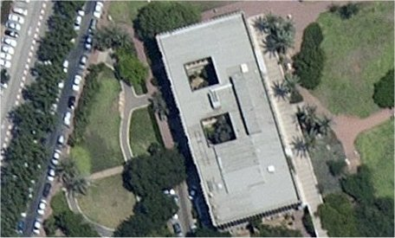
מקלט: בקומת מרתף, 90 מקומות.
מחשב ומתמטיקה
216
מקומות:
66 מ"ר
הכי מוגן שיש / חלופי: מסדרון ביניים בבניין הדרומי בקומת המרתף. ניתן לשקול להתמגן בחניון תת קרקעי בננו-טכנולוגיה 206
דגשים: פתיחת המקלט בתיאום עם סמנכ"ל תקשוב או ראש צוות אחזקה מרכז.

Slide 26
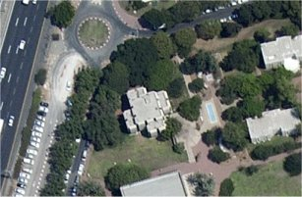
מקלט: אין
בית בגין
217
מקומות:
11 מ"ר
הכי מוגן שיש / חלופי: מסדרון ליד המעלית בקומת המרתף (בניגוד לכיוון הדלת).
דגשים: ללא.

Slide 27
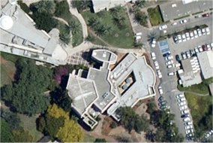
מקלט: ממ"ק 19 מקומות
פלדמן
301
מקומות:
50 מ"ר
הכי מוגן שיש / חלופי: מסדרון קשרי חוץ מערבי.
דגשים: חדר 012. במתחם האולמות ואולם הקונגרסים אין מיגון, אלא רק במתחם הדוברות וקש"ח. יש לפנות את הרמפה לטובת סגירת הדלת. תיאום פתיחת המתחם מול קש"ח.

Slide 28
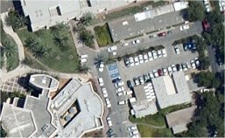
מקלט: אין
לוגיסטיקה
302
מקומות:
ללא.
הכי מוגן שיש / חלופי: מתחם מחסן לוגיסטי – אגף מזרחי. אופציה נוספת הוא מתחם הכריכייה (מערבית לביהכנ"ס שלייפר 304).
דגשים: ללא.

Slide 29
מקלט: אין
אחזקה
303
מקומות:
ללא.
הכי מוגן שיש / חלופי: מתחם מחסן לוגיסטי – אגף מזרחי.
דגשים: ללא.

Slide 30
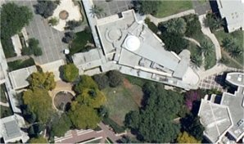
מקלט: אין
שלייפר
304
מקומות:
123 מ"ר
הכי מוגן שיש / חלופי: מרתף מחלקת הביטחון הוא המתחם הטוב ביותר אך הוא ממשיך להיות פעיל לטובת פעילות ביטחונית, ניתן להתמגן במתחם שמאחורי בית הכנסת ("הכריכייה").
דגשים: פתיחת הכריכייה בתיאום עם דוד מלשכת הרב 054-4528683.

Slide 31
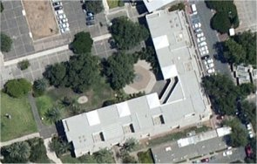
מקלט: מרתף ספריה, 237 מקומות
משפטים ישן
305
מקומות:
300 מ"ר
הכי מוגן שיש / חלופי: מתחם מזרחי של המחסן הלוגיסטי וכן מסדרון אחזקה במרתף (גישה מהספרייה או ממרכז הסיוע המשפטי).
דגשים: פתיחת המחסן הלוגיסטי בתיאום עם רמ"ד אפסנאות. פתיחת מסדרון אחזקה מול ראש צוות מרכז.

Slide 32
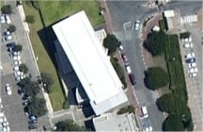
מקלט: ממ"ק 33 מקומות
משפט מקרקעין
306
מקומות:
30 מ"ר
הכי מוגן שיש / חלופי: פיר מדרגות מערבי בקומות הנמוכות.
דגשים: הממ"קים הדו-תכליתיים נמצאים בחדר 105 ובחדר 201. פתיחתם לאחר תיאום מראש.

Slide 33
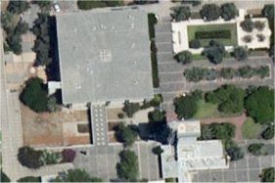
מקלט: אין
מגדל
307
מקומות:
ללא.
הכי מוגן שיש / חלופי: מחסות בקומות תחתונות של הספרייה המרכזית 401. ניתן גם לחסות בקומת המרתף של המגדל (2 מרחבים).
דגשים: ללא.

Slide 34
מקלט: אין
ספריה מרכזית
401
מקומות:
871 מ"ר
הכי מוגן שיש / חלופי: מחסות בקומות תחתונות של הספרייה המרכזית 401 – מתחם המדף הפתוח ומסדרון קומה 2-.
דגשים: קיים מקלט בגודל 62 מ"ר במקום אך הוא אינו נגיש לקהל.

Slide 35
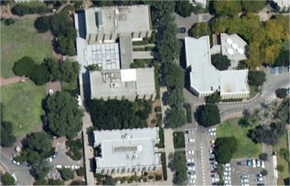
מקלט: אין
מנהלה
402
מקומות:
117 מ"ר
הכי מוגן שיש / חלופי: מחסות בקומה התחתונה – אולם 063 ומסדרון הצמוד לאולם.
דגשים: ללא.

Slide 36
מקלט: אין
חינוך ישן
403
מקומות:
93 מ"ר
הכי מוגן שיש / חלופי: מסדרון קומה 1 או מסדרון קומת המרתף. אפשרות נוספת היא מקלט במרתף בניין 404.
דגשים: פתיחה באמצעות מחלקת הביטחון או האחזקה.

Slide 37
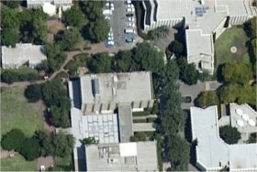
מקלט: 355 מקומות.
ס"ל
404
מקומות:
ללא.
הכי מוגן שיש / חלופי: מחסות בבניין חינוך ישן 403.
דגשים: ללא.

Slide 38
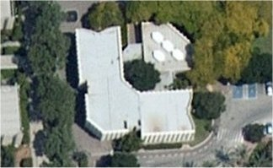
מקלט: ממ"ק, 25 מקומות
מדרשה
405
מקומות:
29 מ"ר
הכי מוגן שיש / חלופי: לובי מתחם הארכיב או מקלט בבניין ס"ל 404.
דגשים: הממ"ק נמצא באזור הצפוני של קומת הקרקע במדרשה. גישה למתחם הארכיב רק בתיאום מראש ובנוכחות עובדי הארכיב.

Slide 39
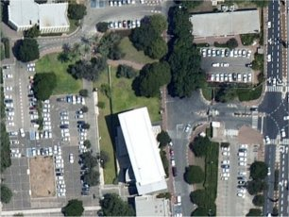
מקלט: אין
בנק
מזרחי - טפחות
406
מקומות:
ללא.
הכי מוגן שיש / חלופי: מחסות בבנייני משפטים 305, 306.
דגשים: ללא.

Slide 40
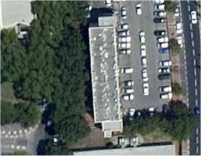
מקלט: ממ"קים, 23 מקומות
קיוקין
407
מקומות:
ללא.
הכי מוגן שיש / חלופי: ללא.
דגשים: הממ"קים הדו-תכליתיים נמצאים בחדרים 110 (ד"ר שר), 210 (ד"ר כהן). פתיחת הממ"קים בתיאום מראש. ממ"ק S1 בקומת הקרקע, קטן מאד ואינו יכול לשמש בשע"ח.

Slide 41
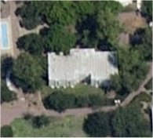
מקלט: אין.
חינוך ב'
408
מקומות:
33 מ"ר
הכי מוגן שיש / חלופי: מתחם תצוגת הכיסאות, הוא מחסה מבוטן (אינו מוגדר כמקלט היות וחסרה דלת ממוגנת בכניסה. מקלט סמוך נמצא במרתף בבניין ס"ל.
דגשים: פתיחת המרתף בתיאום מראש עם מחלקת הרכש.

Slide 42
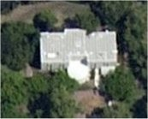
מקלט: אין.
ארגון הסגל
409
מקומות:
15 מ"ר
הכי מוגן שיש / חלופי: במרתף יש מחסה מבוטן (אינו מוגדר כמקלט היות וחסרה דלת ממוגנת בכניסה. . מקלט סמוך נמצא במרתף בבניין ס"ל.
דגשים: ללא.

Slide 43
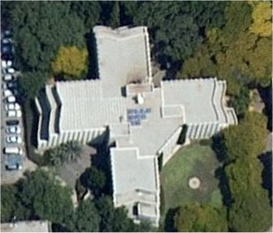
מקלט: בקמ' מרתף, 681 מקומות.
יהדות
410
מקומות:
141 מ"ר
הכי מוגן שיש / חלופי: במרתף יש גם מסדרונות מוגנים, בדגש על לובי הכניסה למקלט, אולם בק והמתחם הצפוני ללובי. גם חדר המכונות הסמוך למקלט יכול לאכלס עשרות אנשים.
דגשים: פתיחת המעבדה באחריות הפק' למדעי היהדות, לימודי א"י, המעבדה לארכיאולוגיה.

Slide 44
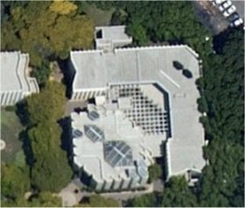
מקלט: אין.
מכון גבוה לתורה
411
מקומות:
ללא.
הכי מוגן שיש / חלופי: המבנה אינו כולל מקומות ממוגנים כלל. יש גישה מהירה מאד מהכניסה הראשית למרתף בניין 410, ומשם גישה למקלט.
דגשים: במידה ומדרגות הירידה למרתף עמוסות, ניתן להגיע למרתף גם דרך אולם בק.

Slide 45
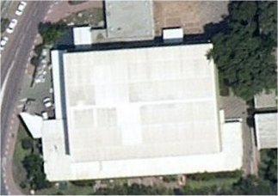
מקלט: מחסן בטיחות, 20 מקומות.
אולם ספורט
501
מקומות:
ללא.
הכי מוגן שיש / חלופי: במקרה של נוכחות גבוהה במתחם, מומלץ לצאת לכיוון צפון מזרח לבנייני כץ 604 או שטרן 605.
דגשים: תיאום פתיחת המקלט מול צוות הבטיחות.

Slide 46
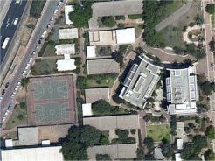
מקלט: אין.
אסבסטונים
502
מקומות:
ללא.
הכי מוגן שיש / חלופי: בכיוון צפון מזרח לבנייני כץ 604 או שטרן 605. אופציה נוספת היא מקלט הנמצא סמוך לכיתה 25 בגב אולם הספורט.
דגשים: ללא.

Slide 47
מקלט: אין.
מחשב חדש
503
מקומות:
ללא.
הכי מוגן שיש / חלופי: אתר בנייה. לא רלוונטי כעת.
דגשים: ללא.

Slide 48
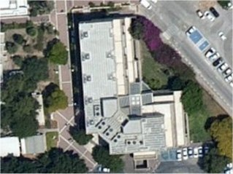
מקלט: קומת מרתף, 357 מקומות.
כלכלה
504
מקומות:
505 מ"ר
הכי מוגן שיש / חלופי: פיר המדרגות והמסדרונות הקומתיים עד קומה 2.
דגשים: המקלט נמצא בכיתות 061, 062. פתיחת מקלט 61 בתיאום עם משאבי אנוש. הגישה למקלט 61 אפשרית גם משירותי נשים בקומת הקרקע. קיימת מדרגה בכניסה למקלטים העלולה להקשות על נגישות מלאה. מומלץ טיפול מילוי מקדים למאגרי המים.

Slide 49
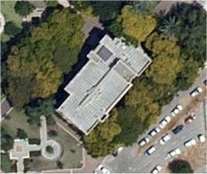
מקלט: קומת מרתף, 85 מקומות.
דהאן
505
מקומות:
55 מ"ר
הכי מוגן שיש / חלופי: מסדרון קומתי בקומת המרתף.
דגשים: ללא.

Slide 50
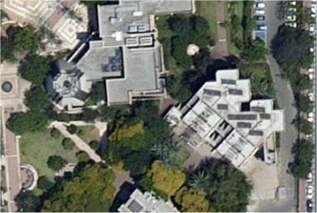
מקלט: ללא.
מעונות
506
מקומות:
כ-200.
הכי מוגן שיש / חלופי: מקלטים ומחסות בבנייני דהאן 505 ונגל 507. אפשר גם להשתמש במחסה התת קרקעי באגף המזרחי של המבנה (הכולל שירותים ומקלחות).
דגשים: מפתחות למתחם (חדר כושר) ברשות מנהלת אלקטרה. מומלץ להתרחק מהמראות המותקנות על קירות המתחם.

Slide 51
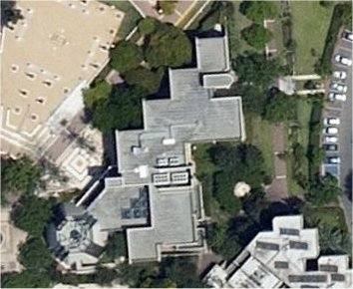
מקלט: במרתף, 151 מקומות.
נגל
507
מקומות:
130 מ"ר
הכי מוגן שיש / חלופי: בקומת המרתף וכן באזור החלל הטכני שמול המדרגות.
דגשים: ללא.

Slide 52
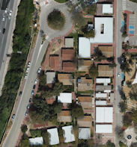
מקלט: ממ"מ, 40 מקומות.
ממ"ד 12 מקומות.
אסבסטונים
508-9
מקומות:
ללא.
הכי מוגן שיש / חלופי: ללא.
דגשים: הממ"מ כולל מחסה קדמי מבוטן (מבואה) שאינו ממוגן. הממ"ד ממוקם במבנה דיקאן הסטודנטים (ש. מימון), יש לתאם את פתיחתו. מהאזור הדרומי של המתחם ניתן להגיע למקלטים גם בנגל או בכץ – שטרן.

Slide 53
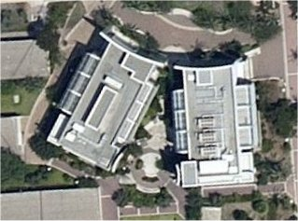
מקלט: ממ"קים, 157 מקומות.
כץ
604
מקומות:
108 מ"ר
הכי מוגן שיש / חלופי: מסדרון קומת מרתף.
דגשים: הממ"קים הם בכיתות מס' 064, 016, 105, 205.

Slide 54
מקלט: ממ"קים, 197 מקומות.
שטרן
605
מקומות:
106 מ"ר
הכי מוגן שיש / חלופי: מסדרון קומת מרתף.
דגשים: הממ"קים הם כיתה 064, 016, 105, 205, 307. תיאום הפתיחה של חלקם מצריך פנייה לראש צוות האחזקה האזורי.

Slide 55
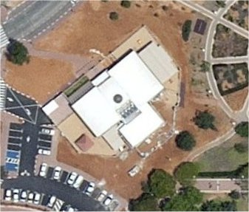
מקלט: ממ"ק, 36 מקומות.
גן ילדים
802
מקומות:
ללא.
הכי מוגן שיש / חלופי: עדיף שלא לנסות להגיע לבניינים סמוכים היות וניוד התינוקות עלול להיות ממושך ואיטי.
דגשים: תפעול הממ"ק באחריות הגננת.

Slide 56
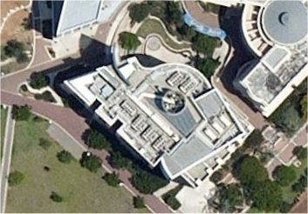
מקלט: ממ"ק, 64 מקומות.
חקר המוח
901
מקומות:
268 מ"ר
הכי מוגן שיש / חלופי: אולם בקומת מרתף.
דגשים: הממ"קים נמצאים במבנה ממודר שאינו נגיש לקהל הרחב. הממ"קים נמצאים בחדר 213 (סלבין, נעול) ו -413 (קנטור, נעול) פתיחתם בתיאום עם החוקרים. הממ"קים מכילים ציוד רב ועלולים להיות צפופים.

Slide 57
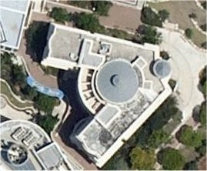
מקלט: ממ"ק, 75 מקומות.
פסיכולוגיה
902
מקומות:
7 מ"ר
הכי מוגן שיש / חלופי: "התיקייה" בקצה מסדרון מזכירות. פיר המדרגות הדרומי (ליד האולם) גם עשוי לשמש כמחסה.
דגשים: הממ"קים הדו תכליתיים, נמצאים בחדרים 013 (נעול), 108 (נעול), 212 (פסיכותרפיה, אציל, נעול), 324 (חדר טיפול, נעול), 420 (חדר טיפול, נעול). פתיחת הממ"קים בתיאום מול שמשון סעיד.

Slide 58
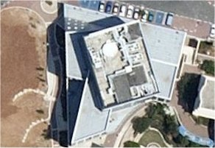
מקלט: ממ"קים, 132 מקומות.
חינוך
905
מקומות:
201 מ"ר
הכי מוגן שיש / חלופי: הפירי מדרגות המערבי והמזרחי הם מחסות מצויינים. האולמות בקומת המרתף בעלי קירות חיצוניים ופחות מומלצים לשמש כמחסה.
דגשים: הממ"קים נמצאים בחדרים 014, 120 (גימלאים, נעול), 224 (כולל ארכיון S3, נעולים), 324 (ד"ר יערי, נעול), 423 (ח. הרצאות, נעול), 518 (דוקטורנטים, נעול). פתיחה של הדו תכליתיים מצריכה תיאום מראש עם מזכירות הפקולטה.

Slide 59
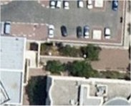
מקלט: ללא.
תת"ק
906
מקומות:
28 מ"ר
הכי מוגן שיש / חלופי: משרד IPI והמסדרון במבואה למשרד הינם תת קרקעיים, תחת תקרה עילית עבה ומשמשים כמחסה מצוין. המסדרון המרכזי בתת"ק אינו ממוגן (פתחים בתקרה).
דגשים: פתיחת מרחב IPI בתיאום מול החברה או אגף התפעול.

Slide 60
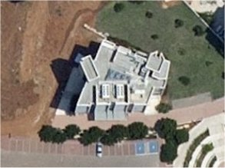
מקלט: ממ"קים, 78 מקומות.
יעקובוביץ
1002
מקומות:
259 מ"ר.
הכי מוגן שיש / חלופי: פירי המדרגות בצדי הבניין הם מחסה מעולה ורחב.
דגשים: ממ"קים 102, 203 הם מתחמים פתוחים. ממ"ק 306 (נעול) מצריך תיאום מול דניאלה גורביץ'.

Slide 61
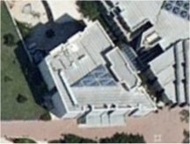
מקלט: ממ"קים, 95 מקומות.
קורט
1004
מקומות:
189 מ"ר.
הכי מוגן שיש / חלופי: פירי המדרגות בצדי הבניין עשויים לשמש כמחסה מוגן. כך גם חדר עובדים במרתף (בשימת לב שמצריך פינוי ציוד של המסעדה במקום).
דגשים: ממ"קים בחדרים 001 (ניקיון, נעול), 101 (ס. משווה, נעול), 201 (סאלח, נעול), 401 (טכנאי, נעול) מצריכים פתיחה תוך תיאום עם מזכירות המחלקה. ממ"ק 301 פתוח בדרך כלל.

Slide 62
מקלט: ממ"קים, 112 מקומות.
מוסיקה
1005
מקומות:
77 מ"ר.
הכי מוגן שיש / חלופי: מאחורי במת האולם יש פתח היורד לחדר הלבשת אומנים. מדובר על מתחם גדול ונוח הכולל שירותים ומקלחת. המדרגות היורדות ליד ממ"ק 018 יכולות לשמש גם כמחסה.
דגשים: ממ"קים חדר מס' 018 (ח. סטודנטים), 110 (ח. הרכבים) פתוחים בדרך כלל או שניתנים לפתיחה בתיאום עם מזכירות המחלקה.

Slide 63
מקלט: ממ"קים, 294 מקומות.
הנדסה
X110
מקומות:
267 מ"ר
הכי מוגן שיש / חלופי: מסדרונות שאחרי הלובי בקומת המרתף.
דגשים: ממ"קים קומת מרתף: 061 (נעול), 071, 075, 081. קומת קרקע: 001 (נעול), 021, 041 (נעול), 051. קומה ראשונה: 101, 121 (בספריה), 141 (בספריה), 161 (נעול). קומה שניה: 201, 221, 241, 261. קומה שלישית: 301 (נעול), 321, 341, 361. מתחמים נעולים ייפתחו ויפונו באחריות האחזקה

Slide 64
מקלט: ללא.
אמפי דהאן
1501
מקומות:
393 מ"ר
הכי מוגן שיש / חלופי: קומת המרתף במבנה המערבי של האמפי.
דגשים: המתחם עשוי להיות מוקצה לטובת היערכות לחירום.

Slide 65
מקלט: ללא.
ווהאל
1401
מקומות:
300+ מ"ר
הכי מוגן שיש / חלופי: מאחרי המעלית המזרחית יש גרם מדרגות שיורד למרתף תת קרקעי וממוגן (משמש כמתחם מכונות).
דגשים: ללא.

Slide 66
מקלט: ללא.
פארק המאה
1300
מקומות:
כאלף מ"ר
הכי מוגן שיש / חלופי: מנהרה תת קרקעית בין המבנים, אליה יורדים באמצעות גרמי המדרגות. דגשים: הפתיחה באמצעות ובתיאום מוקד אלקטרה
בניין A – חדרים 052, 118, 152, 252, 318, 352, 452, 518, 552, 652, 718, 752, 852, 918, 952.
מועדונים – 218, 418, 618, 818.
בניין B – חדרים 104, 132, 232, 332, 432, 532, 632, 732, 804, 832, 904, 932.
מועדונים – 204, 304, 404, 604, 704.
המועדונים מסומנים כך
X18, X52
X04, X32

